Slide 1
Муниципальное бюджетное общеобразовательное учреждение
городского округа "Город Архангельск"
"Архангельская средняя школа Соловецких юнг"
ВИЗИТНАЯ КАРТОЧКА
«ШКОЛА+Я»
Учитель начальных классов
МБОУ Архангельская СШ Соловецких юнг
Ивонцына Руслана Анаровна
Архангельск 2025

Slide 2
Содержаниие
Общие сведения
Школьные годы
Студенческие годы
Работа в школе

Slide 3
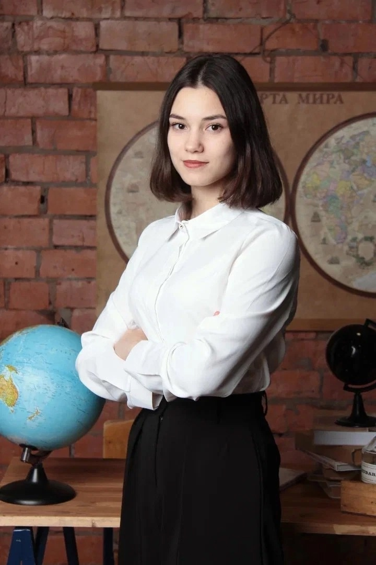
Общие сведения
ФИО: Ивонцына Руслана Анаровна
Дата рождения: 19.02.2005
Место рождения: Виноградовский район, п. Березник
Образование:
-Среднее общее образование МБОУ «Воронцовская основная школа» 2011-2020г.г.
-Архангельский государственный многопрофильный колледж 2020-2024г.г.
Сайт колледжа: arhcollege.ru
Место работы с 2024г.:
МБОУ «Архангельская СШ Соловецких юнг»

Slide 4
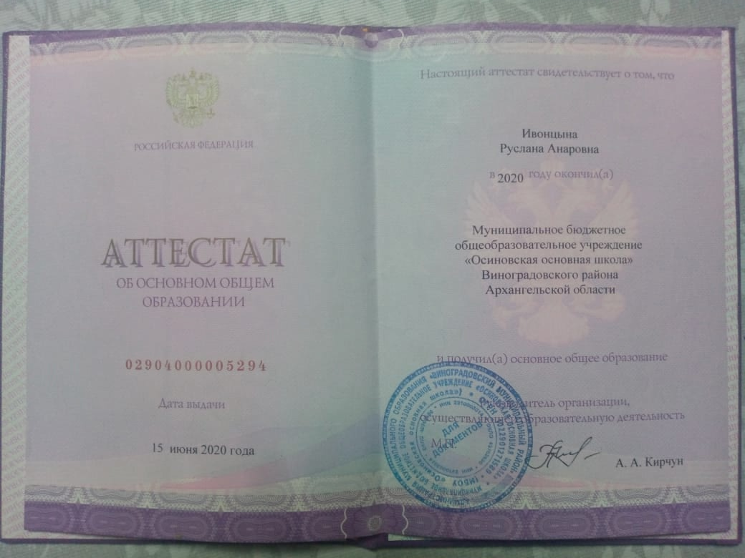
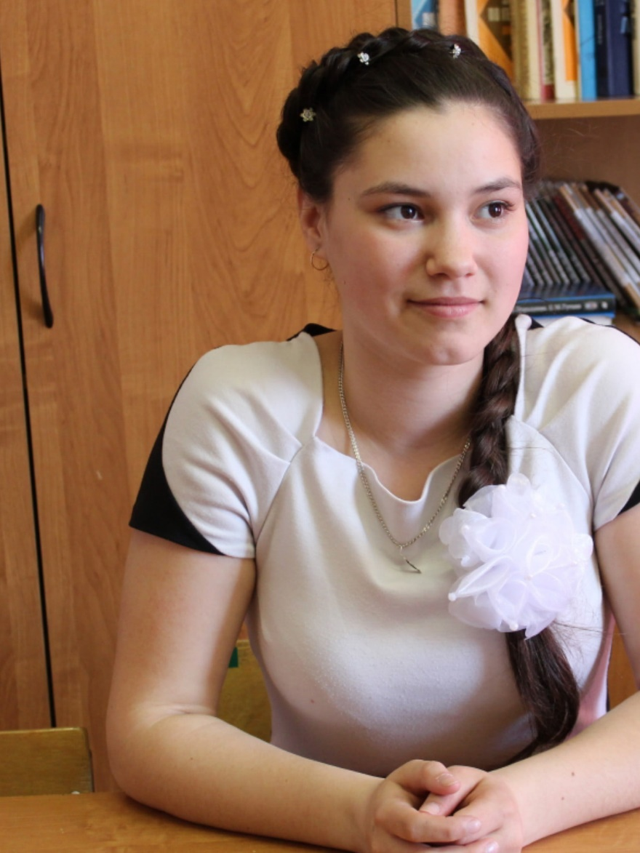
Школьные годы

Slide 5
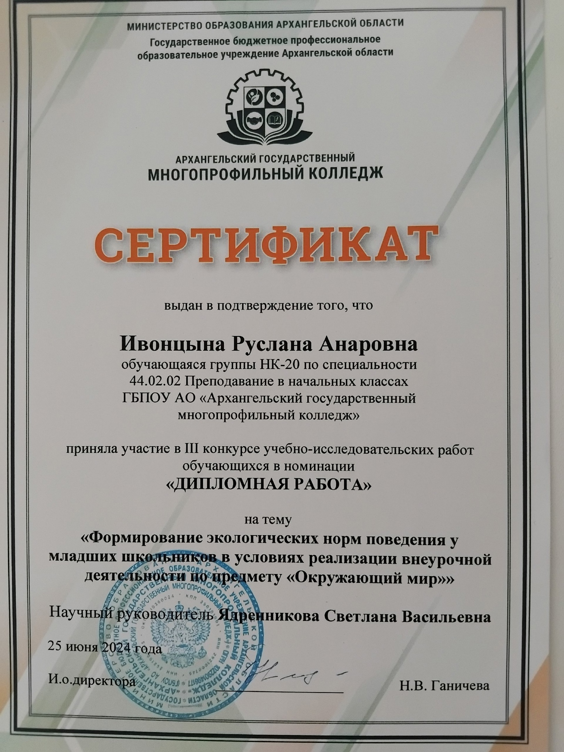
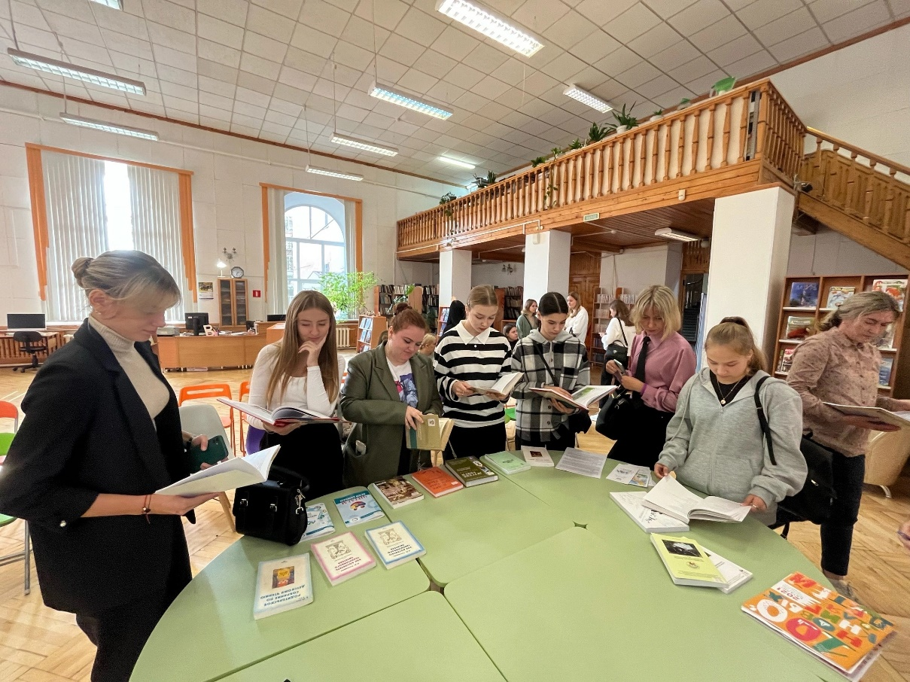
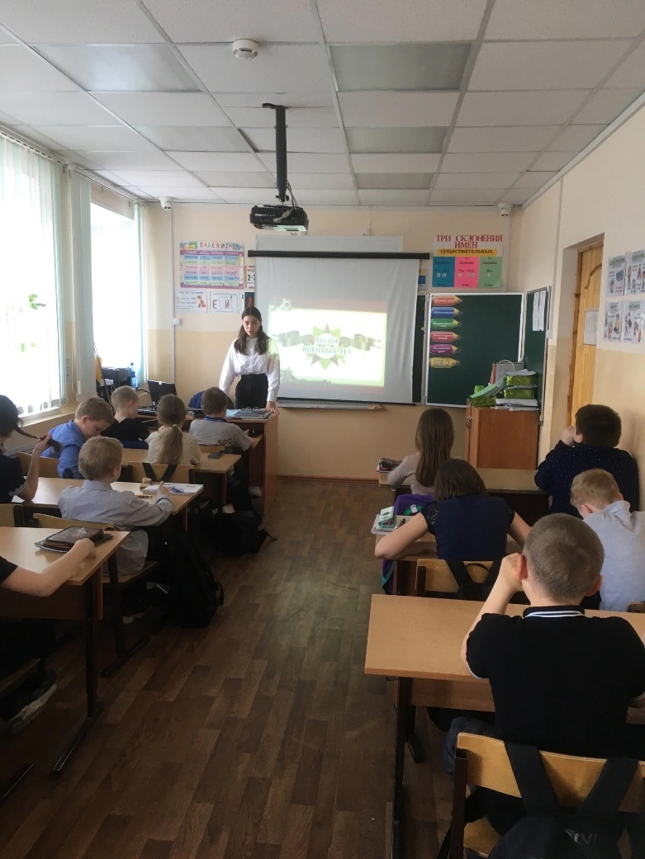
Студенческие годы

Slide 6
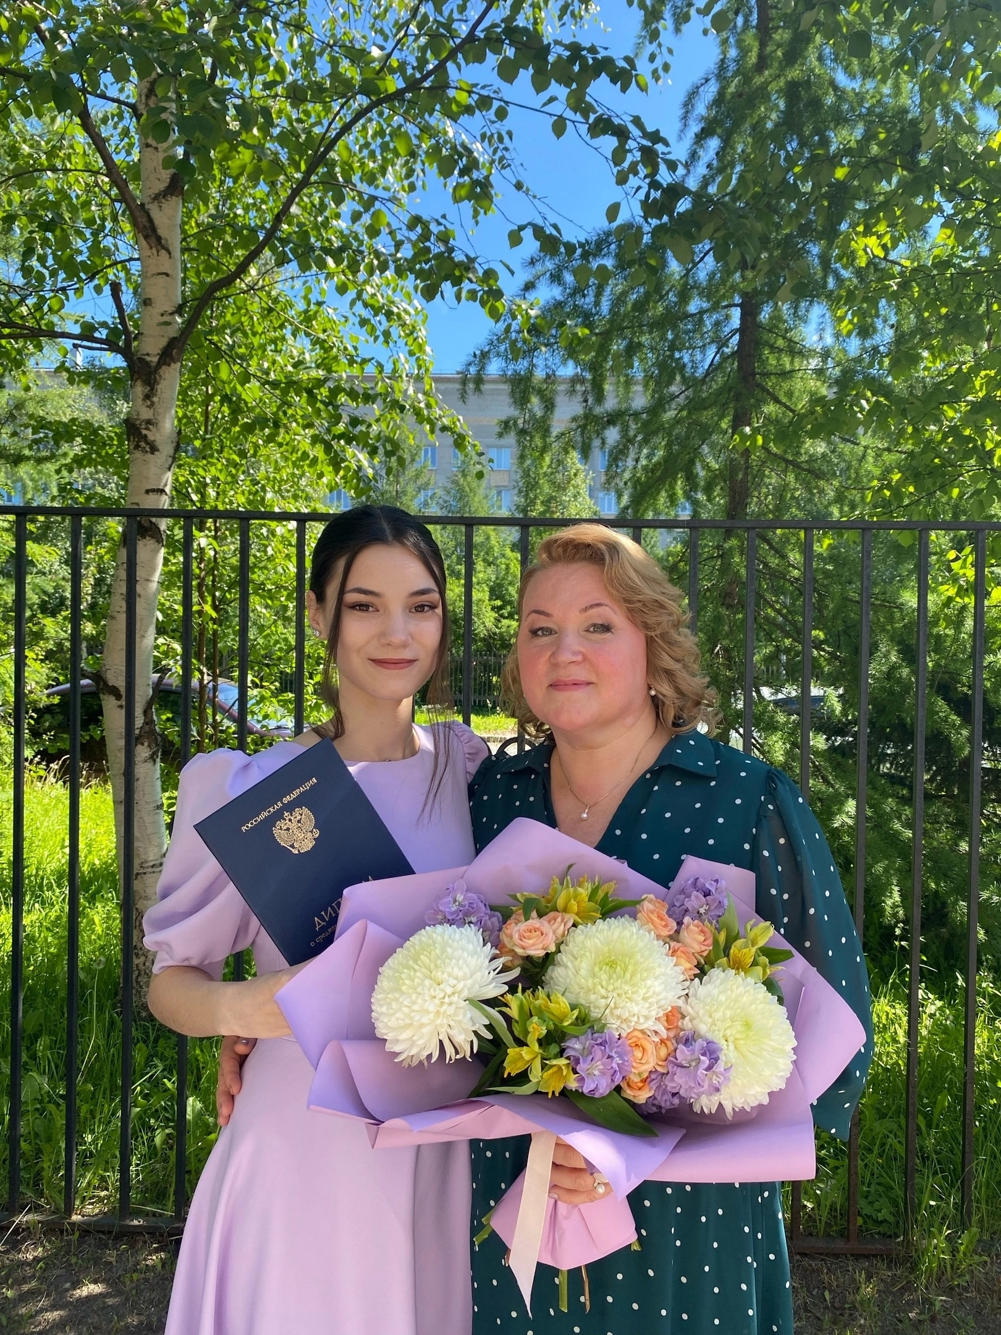
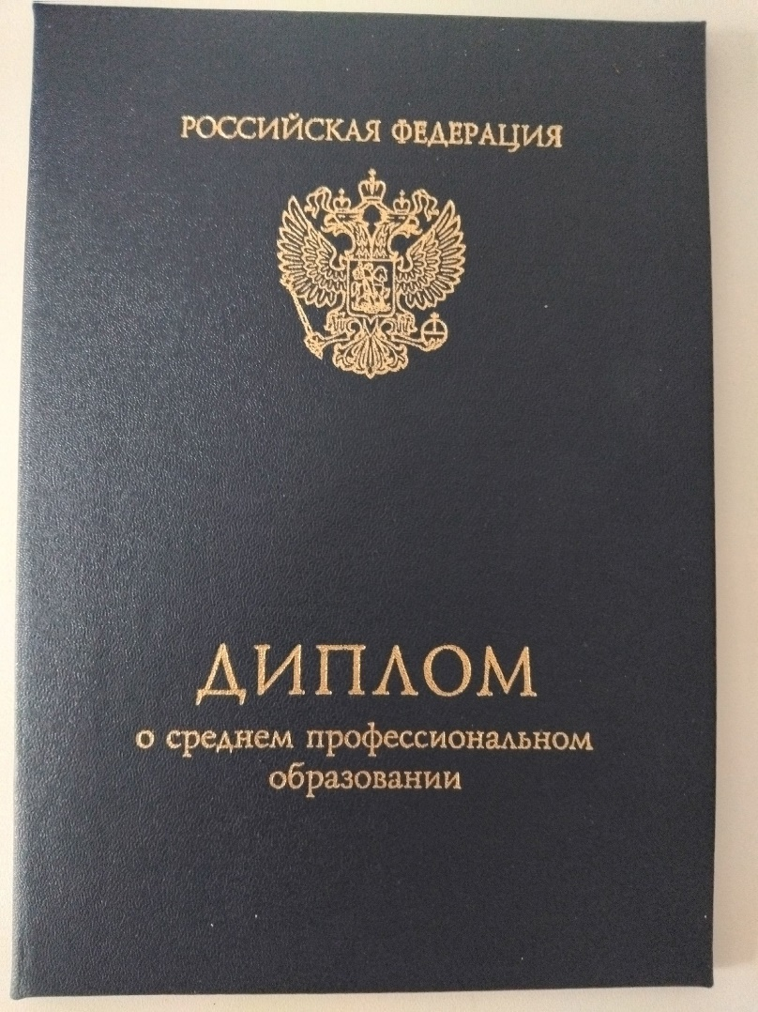
В 2024 году закончила «Архангельский государственный многопрофильный колледж».

Slide 7
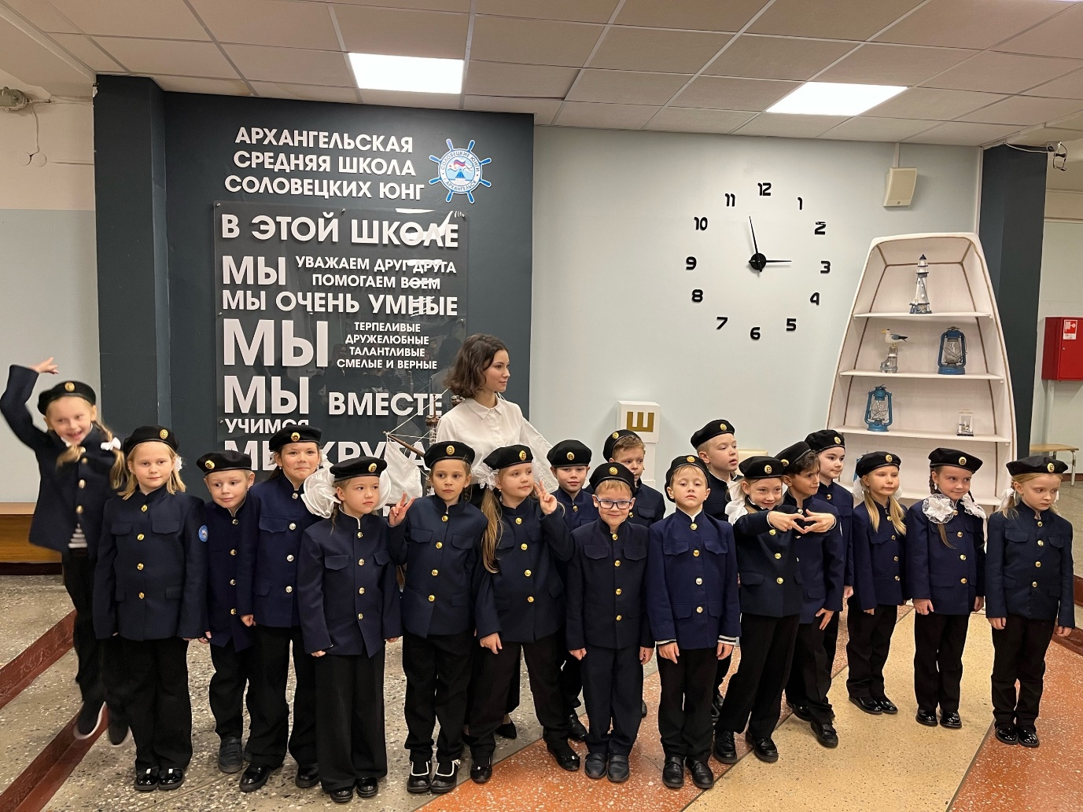
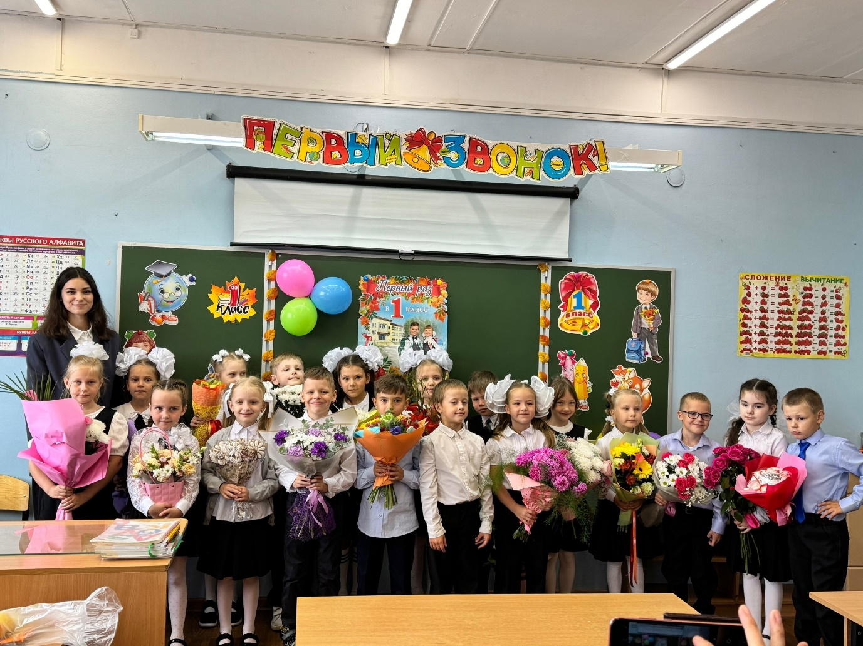
Работа в школе
Осенью 2024 года я пришла в МБОУ Архангельская СШ Соловецких юнг, где начала путь классного руководителя и учителя 1А класса.

Slide 8
